Slide 1

L’OBESITÀ COME FATTORE CONDIZIONANTE LA PRESENTAZIONE CLINICA DELL’EARLY BREAST CANCER: ANALISI DI UNA COORTE DI 1.187 PAZIENTI
s. manella
B. De Luca, E. Marcelli, M. Yusef, F.M. Carrano, a. lombardi, G. Silecchia
Sapienza Università di Roma,
AOU - Sant’Andrea,
Roma
Notes:
Sapienza logo ovunque, cambiare affiliazione e gruppo di ricerca come l’altra pres

Slide 2

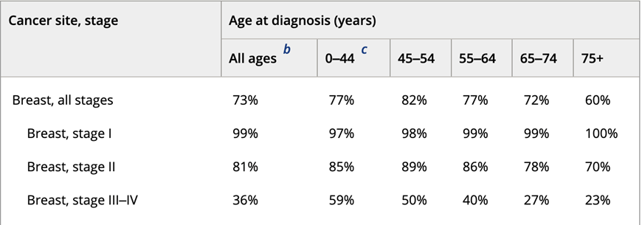
Il tumore della mammella
2020 → principale causa di morte nel mondo per tumore tra le donne
2020 → 2,3 milioni di nuove diagnosi e oltre 685.000 decessi
2023 → 55.000 nuovi casi in Italia
Probabilità di guarigione in Italia
Cure indicators and prevalence by stage at diagnosis for breast and colorectal cancer patients: A population-based study in Italy. Del maso L. et altriInt J Cancer 2024 Jul 15;155(2):270-281.
Epub 2024 Mar 23.

Slide 3
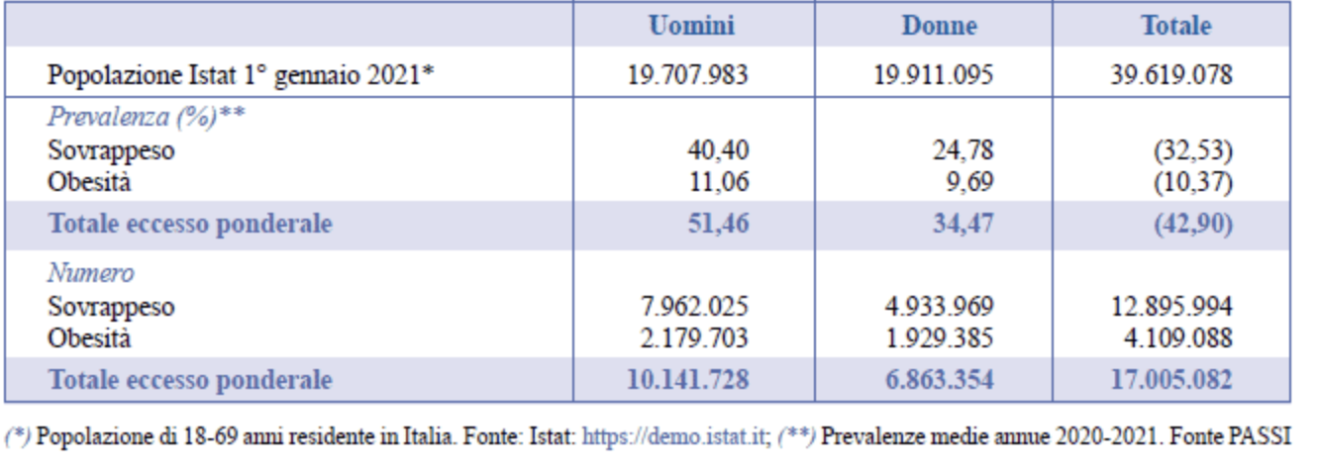
L’Obesità
2022 → 879 milioni di adulti nel mondo
L'obesità (BMI > 30) è una malattia cronica recidivante che induce l’insorgenza di comorbidità metaboliche e impatta sulla QoL
L'American Obesity Association segnala che hanno un rischio di morte prematura aumentato del 50%
L'obesità è la seconda causa di morte prevenibile negli Stati Uniti
(IFSO 2024)

Slide 4
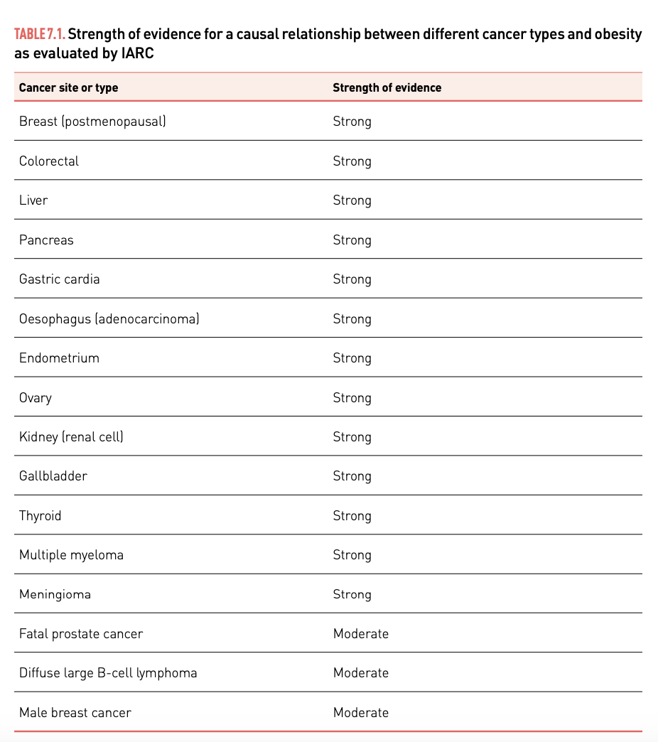

Obesità e Cancro

Slide 5
Obesità e Carcinoma mammario
Studi epidemiologici hanno evidenziato un incremento del rischio relativo di carcinoma della mammella del 10% circa per ogni aumento di 5 punti nell'indice di massa corporea (BMI)
IPOTESI:
Alterazioni ormonali e immunitarie
Cambiamenti nelle citochine coinvolte nello stress ossidativo
Cambiamenti nel microbioma intestinale
Discriminazione legata al peso (weight bias)
World Cancer Research Fund/American Institute for Cancer Research. Diet, Nutrition, Physical Activity and Cancer: a Global Perspective. Continuous Update Project Expert Report 2018. Available at dietandcancerreport.org

Slide 6
Disegno dello studio
Retrospettivo
Osservazionale
Monocentrico (presso la U.O. di Chirurgia Senologica dell’A.O.U. Sant’Andrea, Roma)
da Gennaio 2005 a Dicembre 2023
→ Endpoint primario: valutare l’incidenza dell’obesità nelle pazienti affette da carcinoma della mammella in stadio precoce (N0 alla stadiazione preoperatoria)

Slide 7
Endpoint secondari
Stadiazione dell’ascella preoperatoria: valutare se nelle pazienti obese esistono più falsi negativi rispetto alla popolazione normopeso
Valutazione del T all’esame istologico definitivo
Profilo molecolare: Confrontare il profilo molecolare dei tumori al seno in pazienti obese / normopeso
Recidiva: valutare se nelle pazienti obese ci sono più tassi di recidiva rispetto alla popolazione normopeso
Sopravvivenza delle pazienti obese rispetto alle normopeso
Valutazione TNM, sopravvivenza e giorni liberi da malattia dello stadio pre e post menopausale in relazione alla variabile BMI
Valutazione del Grading tumorale in relazione al BMI

Slide 8


Criteri di inclusione ed esclusione
Sesso femminile
Prima diagnosi di tumore della mammella, (indipendentemente dallo stato recettoriale, dal profilo molecolare e dall’istotipo)
Consenso informato scritto al trattamento dei dati personali a scopo di ricerca
N0 allo studio preoperatorio dell’ascella (Ecografia ascellare ed eventuale analisi citologica)
Età > 18 anni al momento della diagnosi
Positività linfonodale alla stadiazione preoperatoria
Pazienti che partecipano attualmente ad altre sperimentazioni cliniche che potrebbero interferire con i risultati di questo studio
Pazienti con cartelle elettroniche mancanti di dati

Slide 9
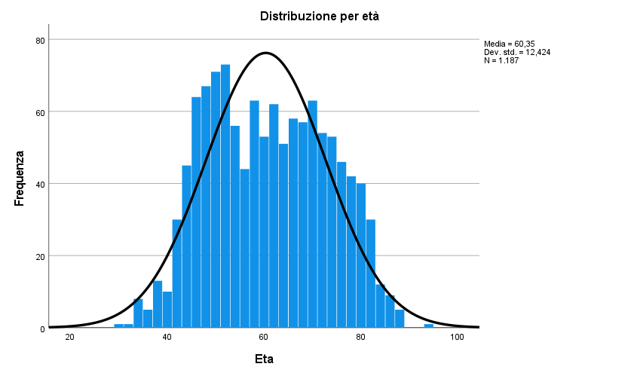
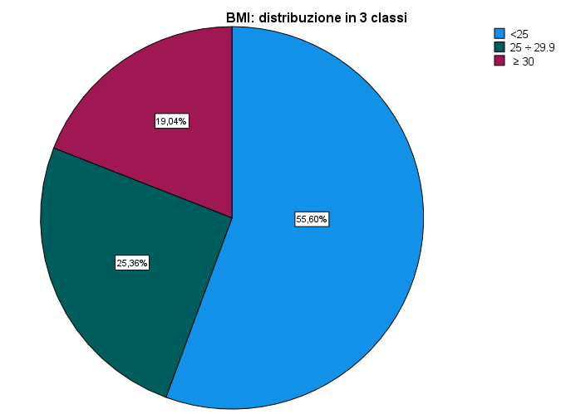
Risultati
Campione totale: 1187 pazienti
Divisione per età
Età
Media | N | Deviazione std. | Mediana | Minimo | Massimo
60,35 | 1187 | 12,424 | 60,00 | 30 | 93

Slide 10
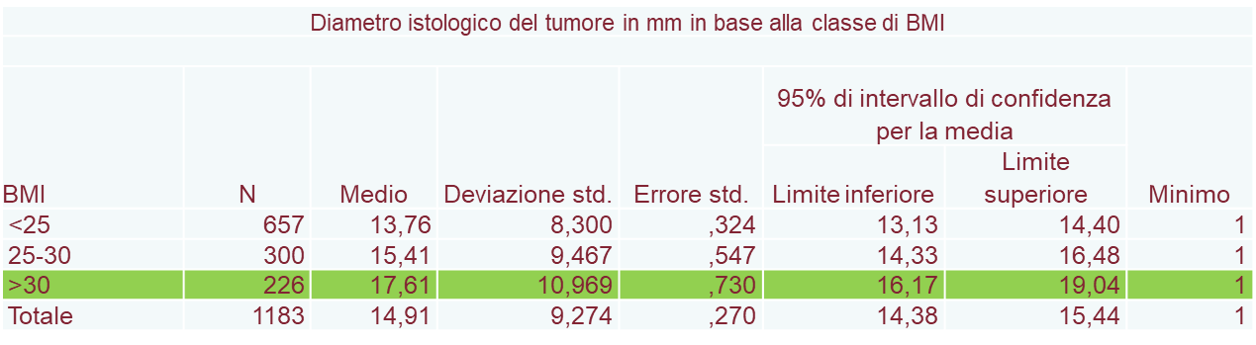
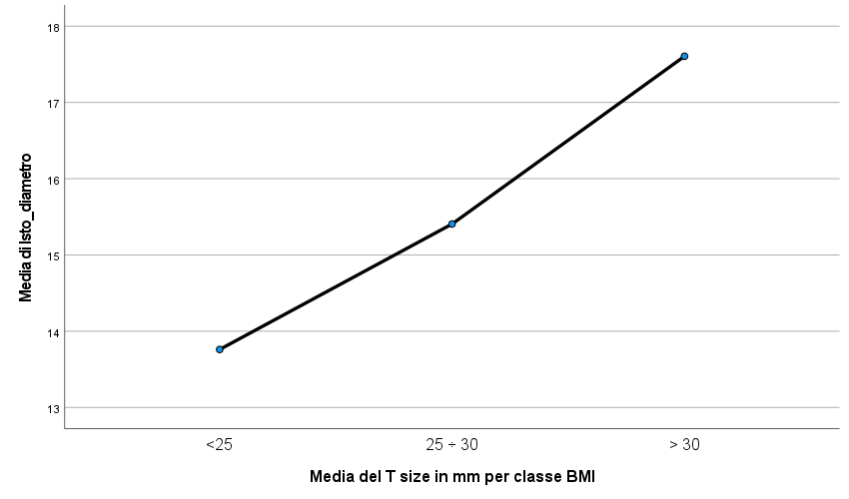
Risultati
p < 0,001

Slide 11
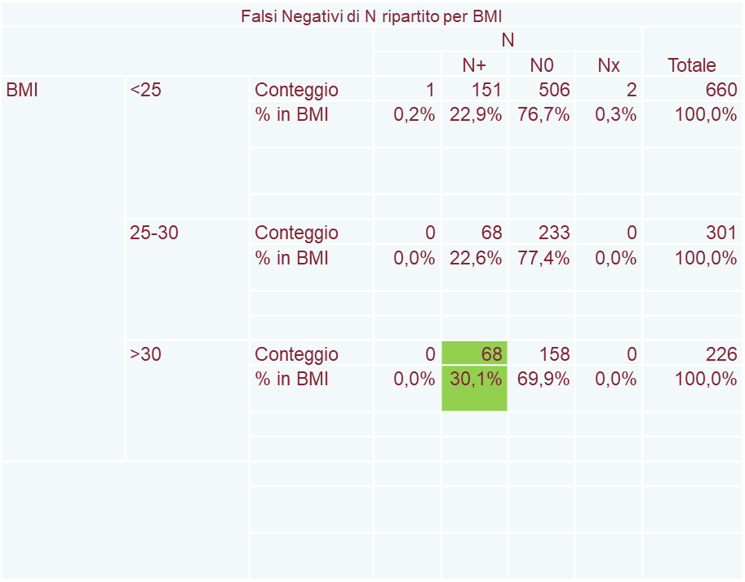
Risultati
p = 0,26

Slide 12
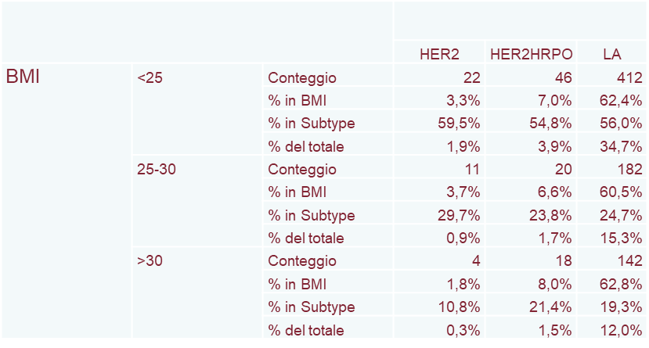
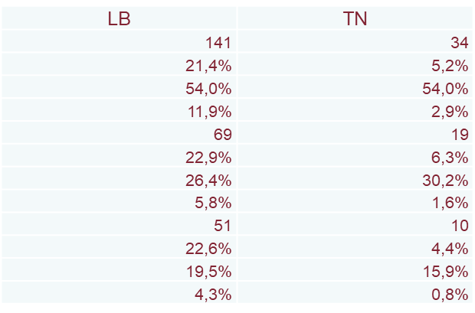
Risultati
Notes:
Non differenza statisticamente significativa

Slide 13
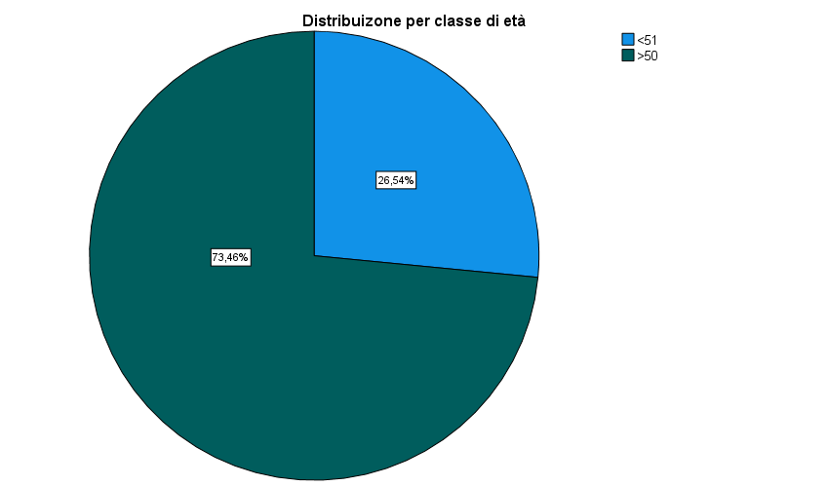
Risultati
Tavola di contingenza BMI- Eta_classe
 |  |  | Eta_classe |  | Totale
 |  |  | <50 | >50
BMI | <25 | Conteggio | 234 | 426 | 660
 |  | % in BMI | 35,5% | 64,5% | 100,0%
 |  | % del totale | 19,7% | 35,9% | 55,6%
 | 25-30 | Conteggio | 48 | 253 | 301
 |  | % in BMI | 15,9% | 84,1% | 100,0%
 |  | % del totale | 4,0% | 21,3% | 25,4%
 | >30 | Conteggio | 33 | 193 | 226
 |  | % in BMI | 14,6% | 85,4% | 100,0%
 |  | % del totale | 2,8% | 16,3% | 19,0%
p < 0,001

Slide 14
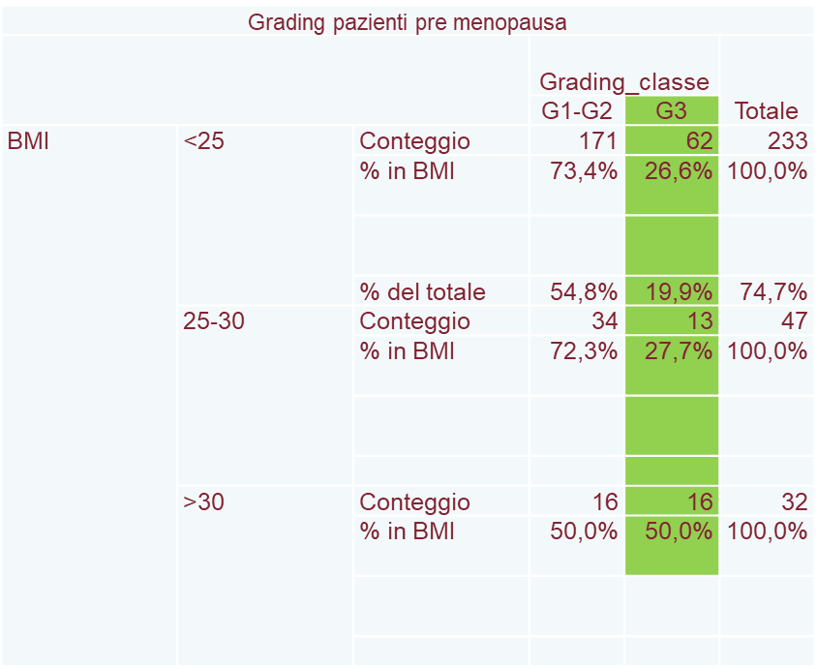
Risultati
p < 0,005

Slide 15
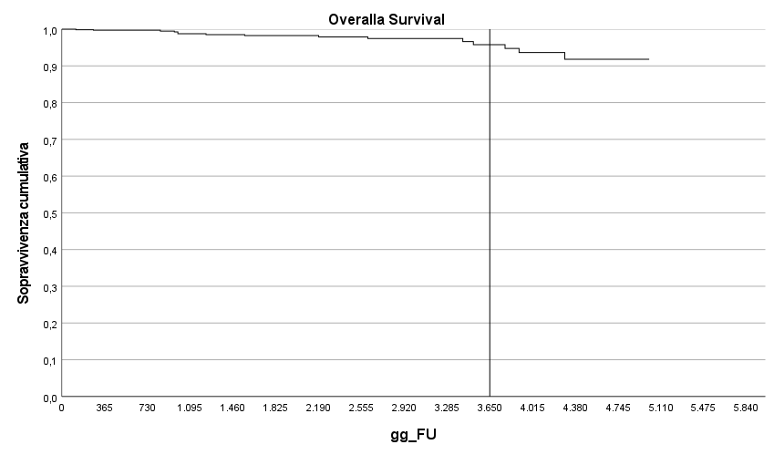
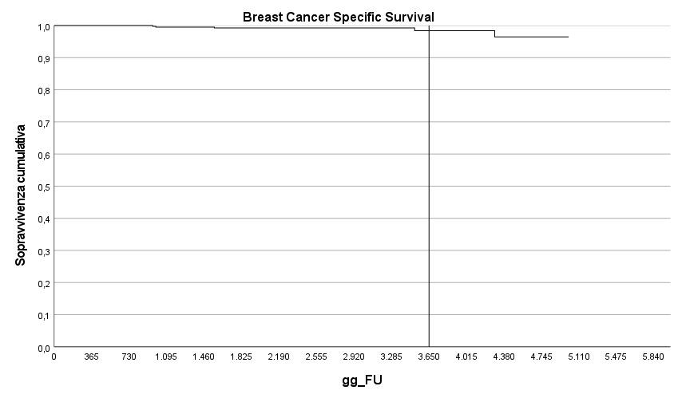
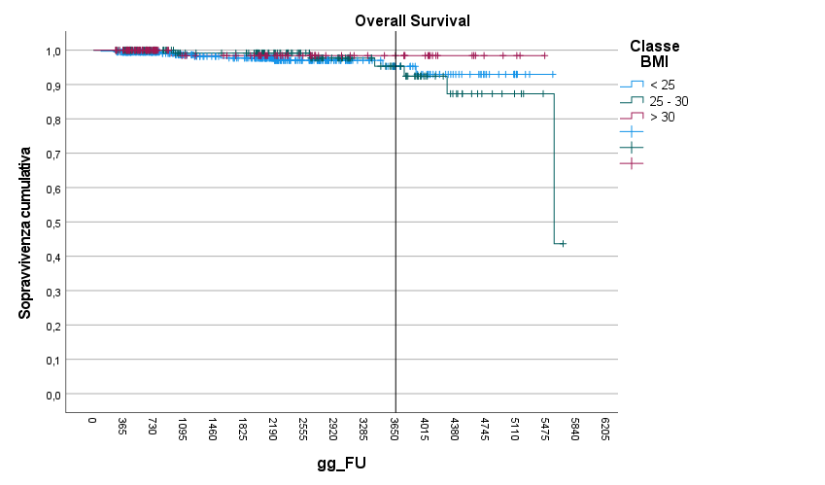
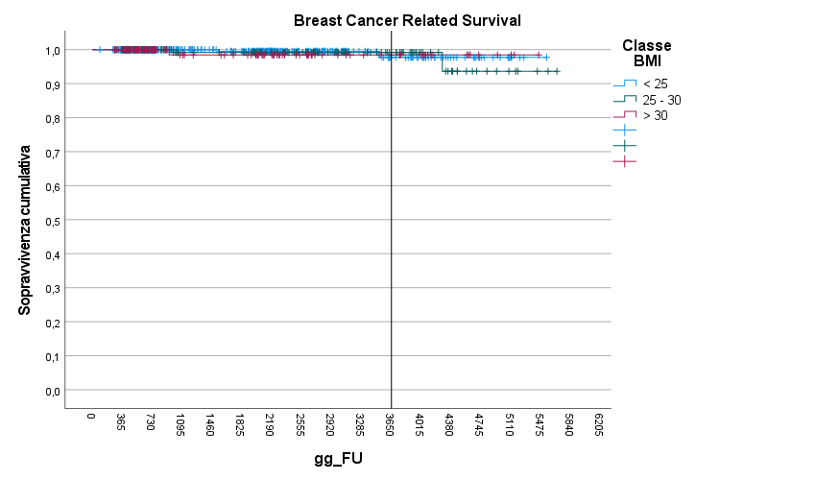
Risultati prognostici
Overall survival
Notes:
Non significatività statistica

Slide 16
Conclusioni
Nella nostra Breast Unit il 19% delle pazienti con k mammella è affetto da obesità
T (del TNM) risulta aumentato nelle pazienti affette da obesità
Aumento dei falsi negativi nella stadiazione dell’ascella nelle pazienti affette da obesità
Nelle pazienti in premenopausa affette da obesità il tumore è più indifferenziato
L'obesità aumenta parallelamente all’età delle pazienti

Slide 17
Grazie

